Slide 1


#10. 투자프로젝트의 현금흐름
세금계산
현금흐름 분석
1
경제성분석 입문
2
돈의 시간적 가치
3
경제적 등가
4
이자공식
5
분석기간과 이자율 적용
6
투자자금 조달과 대출
7
인플레이션
8
기준화폐가치와 명목화폐가치
9
감가상각과 법인세
10
투자프로젝트의 현금흐름
11
최소요구수익률
12
자본회수기간 분석
13
미래가치 분석
16
수익률 분석
17
수익/비용비율 분석
14
현재가치 분석
18
공공사업 프로젝트 평가
15
연간등가 분석

Slide 2
프로젝트 분석을 위한 현금흐름 요소
생애주기 | 구분 | 항목 | 내용
준비 | 현금유출 | 초기투자비 | 프로젝트 수행을 위해 요구되는 고정자산(장비 등)을 설계, 조달, 시공하기 위해 소요되는 비용
 |  | 운전자본 | 프로젝트 수행을 위해 요구되는 유동자산(보증금 등)의 획득을 위해 소요되는 자금으로 프로젝트가 종료되는 즉시 유동자산의 정리를 통해 회수될 수 있는 비용
 | 현금유입 | 대출금 | 초기투자 및 운전자본 조달을 위해 융자받은 자금
운영 | 현금유출 | 운영 및 유지보수비 | 프로젝트의 운영을 위해 일상적으로 소요되는 비용과 시간이 경과됨에 따라 저하되는 성능을 초기 수준으로 되돌리기 위해 소요되는 비용
 |  | 대출상환 | 대출금을 상환하기 위해 소요되는 비용
 |  | 세금 | 프로젝트 운영을 통해 발생한 수익에 대한 세금
 | 현금유입 | 매출액 | 프로젝트 운영을 통해 발생한 수익
폐기 | 현금유입 | 잔존가치 | 구축된 고정자산을 처분하여 발생하는 수익
 |  | 운전자본회수 | 획득한 유동자산을 처분하여 발생하는 수익

Slide 3
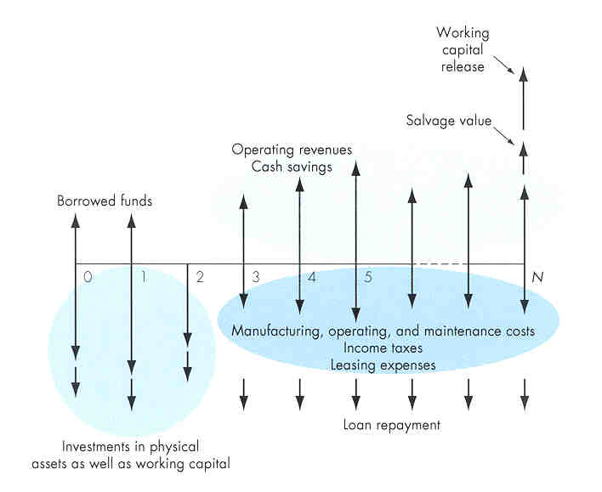
프로젝트 분석을 위한 현금흐름 요소
투자활동
+ 매출액
+ 잔존가치
+ 운전자본 회수
재무활동
+ 대출액
영업활동
- 운영 및 유지보수비
- 세금
투자활동
재무활동
- 대출상환액
- 초기투자비
- 운전자본
368

Slide 4
현금흐름표의 구성
초기투자비
+ 잔존가치
운전자본
+ 운전자본 회수
투자활동
+
+ 대출액
대출상환액
재무활동
+
+ 매출액
- 운영 및 유지보수비
- 세금
영업활동
372

Slide 5
현금흐름도(표)의 작성 절차
준비 단계 :
      현금유입과 유출 항목 및 값 조사
      (대출상환, 세금 제외)
      비율 조사(대출이율, 인플레이션율, 세율)
작성 단계 :
  명목화폐가치 변환
  감가상각비 계산
  이자 상환액 계산 (대출상환)
  세금 계산 (세금)
  현금흐름표 계산
  총현금흐름도 작성
  순현금흐름도 작성
373

Slide 6
(예제) 자동화 설비 프로젝트 현금흐름도 작성
기초자료
  영업활동 (기준화폐가치, 단위 : 천원)
    연간 매출액 (1~5년도) : 100,000
    연간 운영 및 유지보수비 (1~5년도) : 40,000
      임금 (1~5년도) : 20,000
      원자재 (1~5년도) : 12,000
      간접비 (1~5년도) : 8,000
  투자활동 (명목화폐가치, 단위 : 천원)
    초기투자비 (0년도) : 125,000
    운전자본 (0년도) : 23,000
    잔존가치 (5년도) : 50,000
    운전자본회수 (5년도) : 23,000
  재무활동
    대출액 (0년도) : 62,500
    대출상환 (1~5년도 균등상환)
  일반사항
    프로젝트 기간 : 5년
    감가상각 방법 : 내용연수 5년 정액법
    대출이율 : 10%/년
    인플레이션율 : 5%/년
    법인세율 : 25%/년
367

Slide 7
과정 1 : 명목화폐가치 변환
    인플레이션율 : 5% → 명목화폐가치 = 기준화폐가치(F/P, 5%, N)
명목화폐가치 변환 (단위: 천원) | 1년 | 2년 | 3년 | 4년 | 5년
매출액 | 105,000 | 110,250 | 115,763 | 121,551 | 127,628
운영 및 유지보수비 | 42,000 | 44,100 | 46,305 | 48,620 | 51,051
150

Slide 8
과정 2 : 감가상각비 계산
  감가상각 대상 :
    초기 설비 투자액 (I) : 125,000천원
    잔존가치 (S) : 50,000천원
  감가상각 방법 :
    정액법
    내용연수(N) : 5년
  연간 감가상각액 :
    (I - S) / N
    (125,000천원 - 50,000천원) / 5년 = 15,000천원/년
321

Slide 9
과정 3 : 이자 상환액 계산
    대출 이율 : 10% → 대출 상환액 = 62,500 천원(A/P, 10%, 5) = 16,487천원
대출상환 분석 (단위: 천원) | 0년 | 1년 | 2년 | 3년 | 4년 | 5년
대출 상환액 |  | 16,487 | 16,487 | 16,487 | 16,487 | 16,487
이자 상환액 |  | 6,250 | 5,226 | 4,100 | 2,861 | 1,499
원금 상환액 |  | 10,237 | 11,261 | 12,387 | 13,626 | 14,988
대출 잔액 | 62,500 | 52,263 | 41,002 | 28,614 | 14,988 | 0
123

Slide 10
과정 4 : 세금 계산
    과세표준 = 매출액 - 운영 및 유지보수비 - 감가상각비 - 이자상환액
    세금 = 과세표준 × 법인세율 (25%)
세금계산 (단위 : 천원) | 1년 | 2년 | 3년 | 4년 | 5년
매출액 | 105,000 | 110,250 | 115,763 | 121,551 | 127,628
운영 및 유지보수비 | 42,000 | 44,100 | 46,305 | 48,620 | 51,051
감가상각비 | 15,000 | 15,000 | 15,000 | 15,000 | 15,000
이자상환액 | 6,250 | 5,226 | 4,100 | 2,861 | 1,499
과세표준 | 41,750 | 45,924 | 50,357 | 55,069 | 60,078
세금 | 10,438 | 11,481 | 12,589 | 13,767 | 15,020
333

Slide 11
과정 5 : 현금흐름표 계산
    현금유입 : 양수로 표시, 현금유출 : 음수로 표시
    총현금유입액 = 매출액 + 잔존가치 + 운전자본 회수 + 대출액
    총현금유출액 = 운영 및 유지보수비 + 세금 + 초기투자비 + 운전자본 + 대출상환액
    순현금흐름 = 총현금유입액 + 총현금유출액
현금흐름표 계산 (단위 : 천원) | 0년 | 1년 | 2년 | 3년 | 4년 | 5년
영업활동 :
매출액 |  | 105,000 | 110,250 | 115,763 | 121,551 | 127,628
운영 및 유지보수비 |  | -42,000 | -44,100 | -46,305 | -48,620 | -51,051
세금 |  | -10,438 | -11,481 | -12,589 | -13,767 | -15,020
투자활동 :
초기투자비 | -125,000
잔존가치 |  |  |  |  |  | 50,000
운전자본 | -23,000
운전자본회수 |  |  |  |  |  | 23,000
재무활동 :
대출액 | 62,500
대출상환액 |  | -16,487 | -16,487 | -16,487 | -16,487 | -16,487
총현금유입액 | 62,500 | 105,000 | 110,250 | 115,763 | 121,551 | 200,628
총현금유출액 | -148,000 | -68,925 | -72,068 | -75,382 | -78,875 | -82,558
순현금흐름 | -85,500 | 36,075 | 38,182 | 40,381 | 42,676 | 118,070
373
11

Slide 12
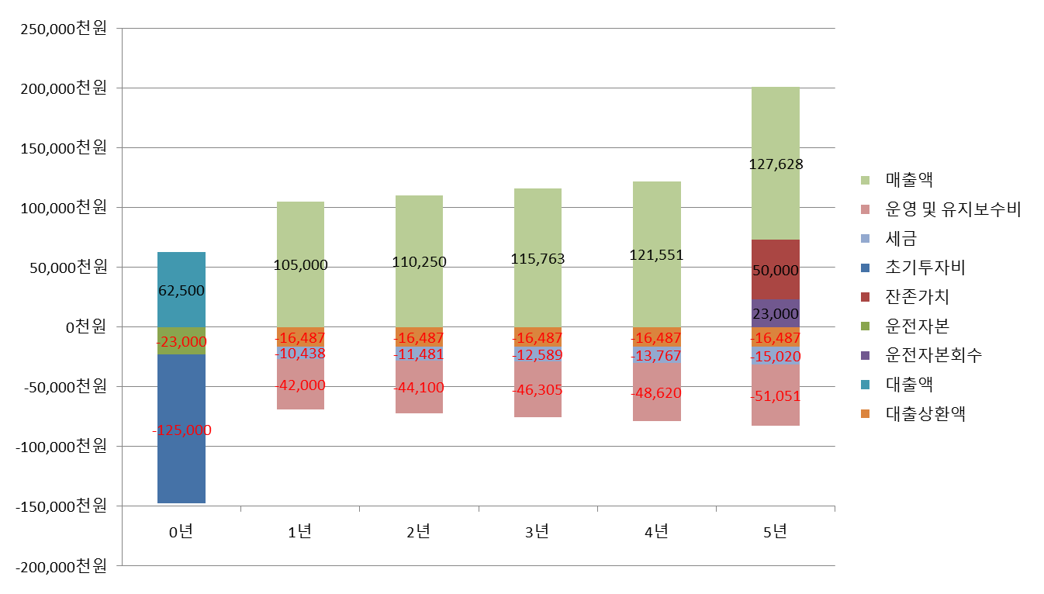
과정 6 : 총현금흐름도 작성

Slide 13
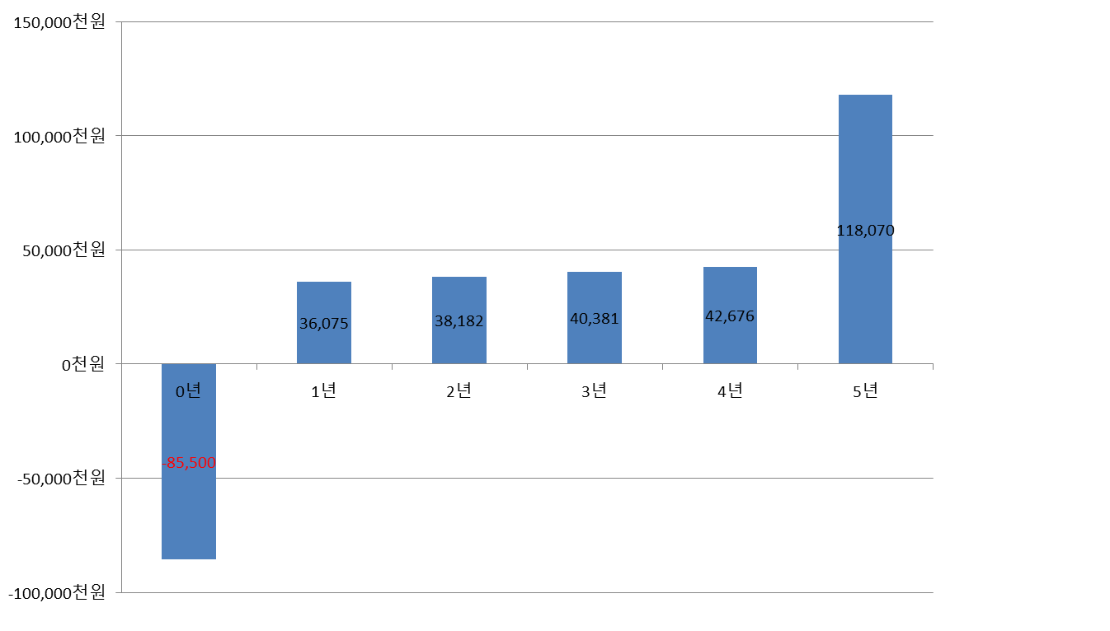
과정 7 : 순현금흐름도 작성

Slide 14
(연습) 건설 BOT 프로젝트 현금흐름도 작성
BOT(Build, Operate, Transfer) 사업 : 민간이 자본을 투자해 SOC를 건설한 후, 일정 기간 동안 운영을 통해 수익을 발생시켜 건설비용을 충당한 후, 정부에게 소유권 및 운영권을 이전하는 민간투자사업방식
  영업활동 (기준화폐가치, 단위 : 천원)
    연간 매출액 (1~5년도) : 100,000
    연간 운영 및 유지보수비 (1~5년도) : 40,000
  투자활동 (명목화폐가치, 단위 : 천원)
    건설비 (0년도) : 200,000 → 전액 감가상각 대상
    잔존가치 (5년도) : 없음 (0)
    운전자본 (0년도) : 20,000
    운전자본은 사업 종료 시점 (5년도)에 전액 회수
  재무활동
    대출액 (0년도) : 80,000
    대출상환 (1~5년도 균등상환)
  일반사항
    프로젝트 기간 : 5년
    감가상각 방법 : 내용연수 5년 정액법
    대출이율 : 10%/년
    인플레이션율 : 10%/년
    법인세율 : 30%/년

Slide 15
과정 1 : 명목화폐가치 변환
    인플레이션율 : 10% → 명목화폐가치 = 기준화폐가치(F/P, 10%, N)
명목화폐가치 변환 (단위: 천원) | 1년 | 2년 | 3년 | 4년 | 5년
매출액
운영 및 유지보수비

Slide 16
과정 2 : 감가상각비 계산
  감가상각 대상 :
    초기 설비 투자액 (I) : 200,000천원
    잔존가치 (S) : 0천원
  감가상각 방법 :
    정액법
    내용연수(N) : 5년
  연간 감가상각액 :
    (I - S) / N

Slide 17
과정 3 : 이자 상환액 계산
    대출 이율 : 5% → 대출 상환액 = 80,000 천원(A/P, 5%, 5) =
대출상환 분석 (단위: 천원) | 0년 | 1년 | 2년 | 3년 | 4년 | 5년
대출 상환액
이자 상환액
원금 상환액
대출 잔액

Slide 18
과정 4 : 세금 계산
    과세표준 = 매출액 - 운영 및 유지보수비 - 감가상각비 - 이자상환액
    세금 = 과세표준 × 법인세율 (30%)
세금계산 (단위 : 천원) | 1년 | 2년 | 3년 | 4년 | 5년
매출액
운영 및 유지보수비
감가상각비
이자상환액
과세표준
세금

Slide 19
과정 5 : 현금흐름표 계산
    현금유입 : 양수로 표시, 현금유출 : 음수로 표시
    총현금유입액 = 매출액 + 잔존가치 + 운전자본 회수 + 대출액
    총현금유출액 = 운영 및 유지보수비 + 세금 + 초기투자비 + 운전자본 + 대출상환액
    순현금흐름 = 총현금유입액 + 총현금유출액
현금흐름표 계산 (단위 : 천원) | 0년 | 1년 | 2년 | 3년 | 4년 | 5년
영업활동 :
매출액
운영 및 유지보수비
세금
투자활동 :
초기투자비
잔존가치
운전자본
운전자본회수
재무활동 :
대출액
대출상환액
총현금유입액
총현금유출액
순현금흐름
19

Slide 20
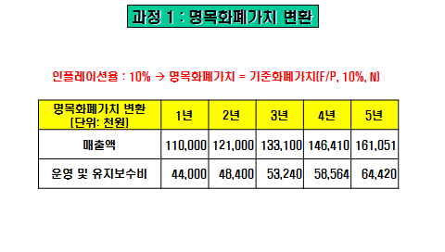
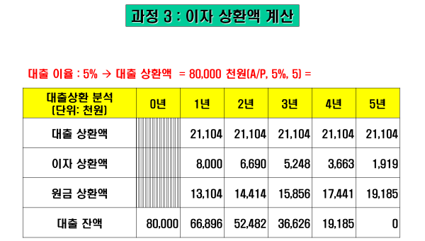
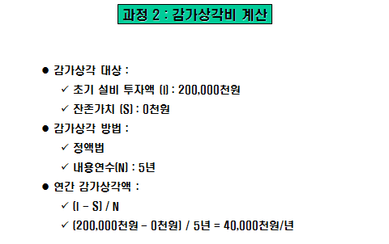
해답
20

Slide 21
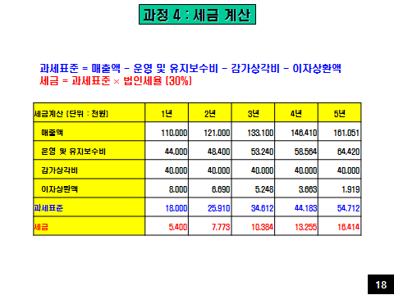
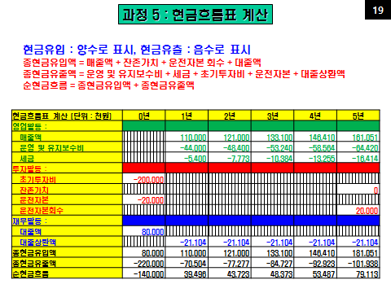
해답
21

